Slide 1
CHƯƠNG 2
KỸ NĂNG HỌC THUẬT
TRƯỜNG ĐẠI HỌC GIAO THÔNG VẬN TẢI TP. HỒ CHÍ MINH
Giảng viên: Võ Vĩnh Bảo
Email: bao.vo@ut.edu.vn
Phone: 091 8235236

Slide 2
KỸ NĂNG HỌC TẬP VÀ TƯ DUY SÁNG TẠO
NỘI DUNG CHƯƠNG 2
2.1. Phát triển kỹ năng đọc và ghi chép
2.2. Phát triển kỹ năng tư duy phản biện
2.3. Tư duy sáng tạo trong học tập

Slide 3

2.1. Phát triển kỹ năng đọc và ghi chép
Đối với hầu hết các môn học trong giáo dục đại học, việc đọc và ghi chép là những nhiệm vụ thiết yếu. Chúng thường chiếm phần lớn thời gian tự học của sinh viên.
Mặc dù hầu hết sinh viên đã đọc từ khi còn nhỏ, việc đọc ở cấp độ nâng cao vẫn mang lại nhiều thách thức lớn. Thông thường, những thách thức này bao gồm:
- Đối phó với khối lượng đọc lớn
- Lựa chọn những gì cần đọc
- Quyết định những gì cần sử dụng từ những gì đã đọc
- Hoàn thành việc đọc đúng thời gian
- Hiểu rõ tài liệu khó
- Làm quen với phong cách và từ vựng của các văn bản học thuật chuyên ngành - những điều này có thể phá vỡ các mô hình đọc đã được thiết lập
- Lo ngại về tốc độ đọc
- Diễn giải văn bản với sự phê phán đầy đủ
- Ghi nhớ hoặc có thể tìm lại tài liệu đã đọc.

Slide 4

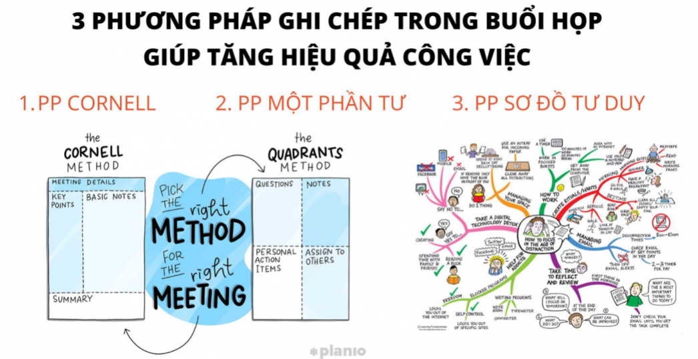
2.1. Phát triển kỹ năng đọc và ghi chép
Tương tự, hầu hết sinh viên đã quen với việc ghi chép. Tuy nhiên, nếu họ không tự ghi chép bằng các chiến lược hiệu quả, họ sẽ lãng phí thời gian, không thể tìm thấy tài liệu đã học và không hiểu rõ và nhớ kỹ tài liệu đã được học trong khóa học. Cách mà bạn ghi chép có thể ảnh hưởng đáng kể đến khả năng tìm, nhớ lại và áp dụng thông tin trong các ngữ cảnh thực tiễn, chẳng hạn như trong các kỳ thi, nơi làm việc, phòng thí nghiệm hoặc studio.
Chương này xem xét hai kỹ năng thiết yếu là đọc và ghi chép từ góc độ học tập ở bậc đại học.

Slide 5



Phát triển kỹ năng đọc
1. Xác định và lựa chọn tài liệu liên quan khi đọc
Đánh giá mức độ phù hợp của tài liệu
Kiểm tra tiêu đề và tóm tắt: Bắt đầu bằng việc xem xét tiêu đề, tóm tắt và mục lục của tài liệu để xác định liệu nội dung có liên quan đến chủ đề nghiên cứu của bạn hay không. Những phần này thường cung cấp một cái nhìn tổng quan về những gì tài liệu đề cập.
Đánh giá nguồn tài liệu: Xác định uy tín của tác giả và nhà xuất bản. Tài liệu từ các tác giả và nhà xuất bản uy tín thường có độ tin cậy cao hơn và được chấp nhận rộng rãi trong giới học thuật.
Sử dụng các chiến lược đọc hiệu quả
Đọc lướt và đọc quét (Skimming and Scanning): Đọc lướt qua toàn bộ tài liệu để nắm bắt các ý chính và cấu trúc tổng thể. Sử dụng kỹ thuật đọc quét để tìm kiếm các từ khóa, câu hỏi nghiên cứu, và các phần có liên quan trực tiếp đến chủ đề của bạn.
Đọc chọn lọc: Tập trung đọc các phần cụ thể của tài liệu có liên quan đến câu hỏi nghiên cứu của bạn. Điều này giúp tiết kiệm thời gian và năng lượng, tránh việc đọc quá nhiều thông tin không cần thiết.
Ghi chú và tổ chức thông tin
Ghi chú có hệ thống: Sử dụng các kỹ thuật ghi chú hiệu quả như phương pháp Cornell hoặc sơ đồ tư duy để ghi lại các ý chính, luận điểm quan trọng và nguồn tham khảo. Điều này giúp bạn dễ dàng tìm lại thông tin khi cần thiết.

Slide 6

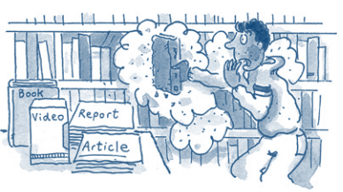

Phát triển kỹ năng đọc
2. Bạn có phải là người đọc thông minh?
Bạn có sử dụng các chiến lược đọc hiệu quả không? Bạn có sử dụng những điều sau đây không?
Biết chính xác bạn đang tìm kiếm điều gì
- Tôi có xem xét các câu hỏi mà tôi đang cố gắng trả lời không?
- Tôi có xem xét thông tin tôi cần là gì không?
Sử dụng danh sách đọc một cách có chọn lọc
- Tôi có sử dụng danh sách đọc được đề xuất không?
- Tôi có biết những gì tôi cần đọc không?
Kiểm tra các nguồn tài liệu để đảm bảo sự phù hợp
- Tôi có sử dụng mục lục không?
- Tôi có nhanh hơn sau khi thực hành không?
Chọn phần liên quan của sách
- Tôi có đọc lướt qua sách nhanh chóng không?
- Tôi có sử dụng mục lục, tiêu đề và tiêu đề phụ để định hướng không?
- Tôi có đánh dấu, sử dụng thẻ nhớ hoặc đánh dấu các phần quan trọng để dễ dàng tìm thấy sau này không?
Chọn phần liên quan của trang
Tôi có đọc tiêu đề của chương không?
Tôi có đọc các tiêu đề phụ không?
Tôi có đọc câu đầu tiên của mỗi đoạn văn không (câu này nên giới thiệu chủ đề hoặc ý tưởng)?
Tôi có xem các biểu đồ, đồ thị hoặc biểu đồ không?
Tôi có đọc tóm tắt hoặc kết luận không?​

Slide 7
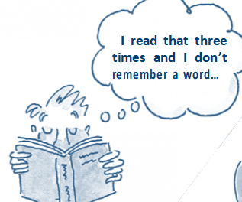
Phát triển kỹ năng đọc
3. Tăng cường sự hiểu biết của bạn về những gì bạn đọc
Kiểm tra sự hiểu biết của bạn
- Nhớ một cách tổng quát mà không cần nhìn vào văn bản?
- Nói nó bằng vài câu mà không cần nhìn?
- Giải thích nó thành tiếng (cho người thật hoặc tưởng tượng)?
- Biến nó thành các câu hỏi và câu trả lời? (Bạn có thể sử dụng chúng để làm thẻ nhớ khi ôn tập).
- Tái tạo nó dưới dạng sơ đồ hoặc infographic (hoặc qua biểu diễn nếu phù hợp với tài liệu).
Nhắm đến việc nắm bắt ý tưởng
- Đọc nhanh một cách hợp lý để bạn có thể nắm bắt những ý chính. Đọc quá chậm hoặc dừng lại thường xuyên để tra nghĩa của từ mới có thể làm khó khăn trong việc nắm bắt thông điệp chính. Nếu có những điều bạn không hiểu ngay lúc đầu, hãy đánh dấu chúng và quay lại sau. Chúng có thể rõ ràng hơn khi bạn đọc tiếp. Nếu không, bạn có thể làm việc qua các phần liên quan chậm hơn, tra từ và khái niệm mà bạn không chắc chắn.
Tìm kiếm manh mối
- Lời giới thiệu và kết luận của văn bản, chương hoặc phần giúp thiết lập bối cảnh. Các tiêu đề và tiêu đề phụ có thể gợi ý về những khối kiến thức quan trọng và ý chính trong văn bản.
Kiểm tra bối cảnh của nó
- Hiểu rõ ngữ cảnh có thể làm tài liệu dễ hiểu hơn. Ai đã viết nó? Mục đích của họ khi viết là gì? Họ đang cố gắng chứng minh lập luận nào hoặc giải quyết vấn đề nào? Họ có những mục tiêu cụ thể nào trong tâm trí?
Đánh dấu chọn lọc
- Nếu bạn gạch chân hoặc đánh dấu mọi thứ, cái gì sẽ nổi bật là quan trọng. Xác định một vài từ khóa hoặc tiêu đề quan trọng. Ghi chú bằng sao hoặc nhận xét để chỉ ra những điểm quan trọng nhất.

Slide 8
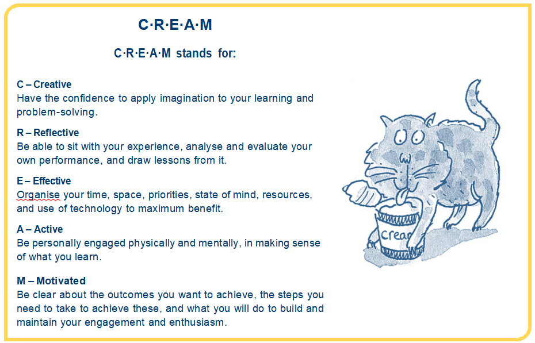
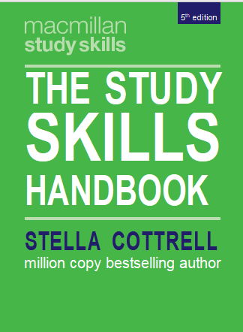
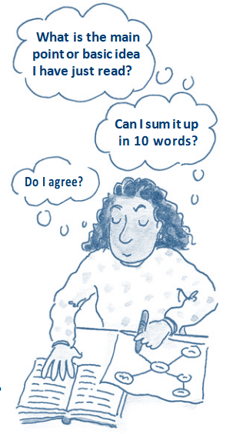
Phát triển kỹ năng đọc
Sử dụng chiến lược học tập C.R.E.A.M trong sách "The Study Skills Handbook" của Stella Cottrell vào việc đọc của mình:
C – Creative (Sáng tạo): Có sự tự tin để áp dụng trí tưởng tượng vào việc học và giải quyết vấn đề.
R – Reflective (Phản biện): Có khả năng suy ngẫm về trải nghiệm của mình, phân tích và đánh giá hiệu suất của bản thân, và rút ra bài học từ đó.
E – Effective (Hiệu quả): Tổ chức thời gian, không gian, ưu tiên, trạng thái tâm trí, tài nguyên và việc sử dụng công nghệ để đạt được lợi ích tối đa.
A – Active (Chủ động): Tham gia tích cực cả về mặt thể chất và tinh thần trong việc hiểu những gì bạn học.
M – Motivated (Động lực): Rõ ràng về các kết quả bạn muốn đạt được, các bước cần thực hiện để đạt được chúng và những gì bạn sẽ làm để duy trì sự tham gia và nhiệt huyết​

Slide 9

Chiến lược đọc
Chiến lược đọc phản biện (Critical Reading)
Dưới đây là một số chiến lược đọc phản biện hiệu quả dành cho bạn:
1. Xem trước (Previewing): Tác giả là ai? Mục đích của tác giả là gì? Độc giả mà tác giả hướng tới là ai?
2. Ngữ cảnh hóa: Thiết lập ngữ cảnh hay nghiên cứu văn bản bao gồm việc khám phá khung tham chiếu lịch sử, văn hóa và tiểu sử của văn bản.
3. Điều tra
- Chủ đề-Văn bản (đại diện cho chủ đề hoặc văn bản đang được thảo luận)
- Thực tế cá nhân (đại diện cho kinh nghiệm của riêng bạn)
- Thực tế bên ngoài (đại diện cho các khái niệm về xã hội có quy mô lớn hơn)
4. Tóm tắt (Synopsizing)
5. Tương quan với các văn bản có liên quan
6. Đánh giá một lập luận: bằng 4 bước sau:
- Bạn nên xem kỹ các hướng dẫn và lập luận
- Sau đó, chỉ ra các giả định và yêu cầu của lập luận
- Bây giờ bạn nên nghĩ về các giải thích ngược lại và ví dụ về các lập luận.
- Cuối cùng, hãy tự hỏi bản thân về những thay đổi có thể được thực hiện.
7. Kích hoạt kiến ​​thức trước đó
Đây là phương pháp đọc một văn bản trong khi ta định hình trong đầu một số khái niệm đã được tiếp thu trước đó. Điều này sẽ cho phép bạn hiểu rõ hơn về văn bản.

Slide 10
Chiến lược đọc
Chiến lược đọc học thuật (Academic Reading Strategies)
Dưới đây là một số chiến lược đọc học thuật:
1. Scanning: là quá trình quét:
- Tìm ra các từ khóa từ câu hỏi.
- Bạn nên scan riêng cho từng câu hỏi.
- Khi bạn định vị lại từ khóa, hãy xem qua các đoạn văn bản xung quanh.
2. Skimming: Đây là một kỹ thuật gần như tương đồng với kỹ thuật scanning, nhưng mục đích của nó là thu thập các điểm chính của văn bản từ một góc nhìn rộng hơn. Người đọc lướt tốt không đọc lướt (skim) mọi thứ. Bạn có thể làm điều đó một cách khôn ngoan bằng cách giảm tốc độ đọc của mình ở những phần như:
- Đoạn văn giới thiệu và kết luận
- Câu chủ đề
- Những từ không quen thuộc
3. Đọc chuyên sâu
- Nó liên quan đến việc đọc từng câu hơn là đọc từng từ một.
- Bạn nên đọc chi tiết từng câu từ đầu đến cuối và qua đó, phân tích ý nghĩa hoàn chỉnh của văn bản.
Là một sinh viên, một trong những thách thức lớn nhất bạn phải đối mặt là hoàn thành việc đọc các văn bản học thuật. Vì vậy, nếu bạn biết các chiến lược đọc học thuật khác nhau, bạn sẽ yêu thích việc đọc chúng

Slide 11
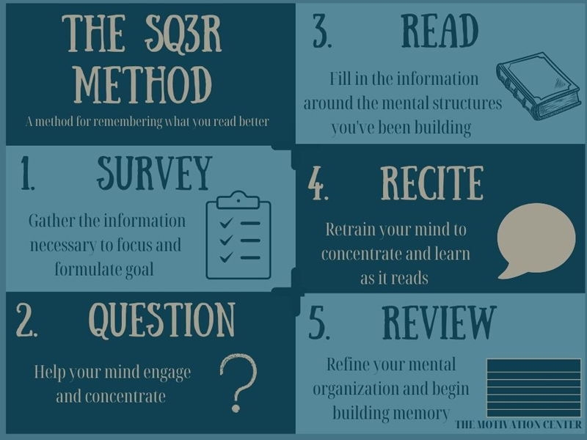
Chiến lược đọc
Chiến lược đọc SQ3R
SQ3R là một chiến lược đọc nổi tiếng. Nó có thể được áp dụng cho nhiều mục đích đọc vì nó linh hoạt và có tính đến nhu cầu thay đổi tốc độ đọc.
Từ SQ3R là viết tắt của:
1. Khảo sát (Survey)
2. Đặt câu hỏi (Question)
3. Đọc (Read)
4. Hồi tưởng (Recall)
5. Ôn tập (Review)
Đọc là một kỹ năng có thể được coi là thành tựu cả đời. Vì vậy, bằng cách sử dụng khôn ngoan các chiến lược đọc hiểu hiệu quả, bạn có thể cải thiện kỹ năng suốt đời của mình, cái sẽ giúp chúng ta tiết kiệm được thời gian.

Slide 12
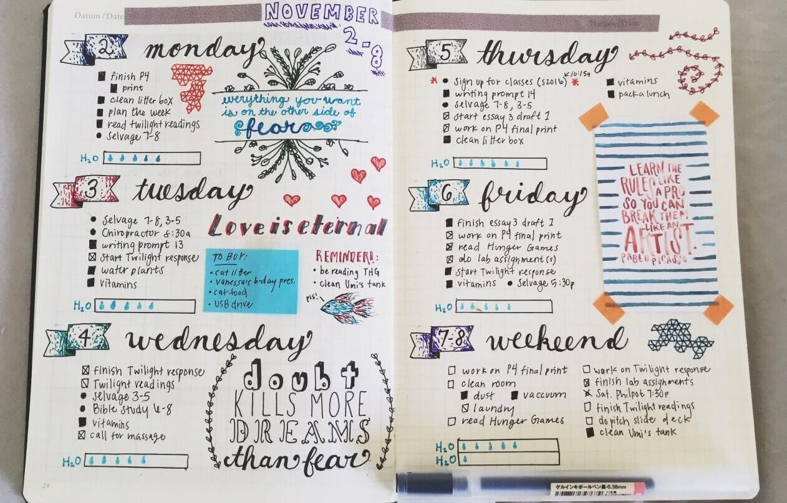

Phát triển kỹ năng ghi chép
Tại sao cần ghi chép?
Lý do cần ghi chú:
- Lưu giữ thông tin quan trọng cho tương lai: Ghi chú giúp bạn giữ lại những điểm quan trọng và nguồn thông tin để sử dụng sau này.
- Giúp hoàn thành bài tập: Ghi chú giúp dòng ý tưởng trôi chảy, hỗ trợ lập kế hoạch và tổ chức thông tin. Nó giúp bạn bắt đầu và tiếp tục công việc.
- Giúp hiểu bài: Ghi chú đòi hỏi bạn phải tập trung vào việc chọn thông tin, suy nghĩ về cách tất cả các phần thông tin liên kết với nhau và xây dựng mức độ chi tiết từ các khái niệm và thông tin cốt lõi.
- Giúp ôn thi: Tài liệu đã được tổ chức tốt sẽ giúp bạn ôn thi dễ dàng hơn và nhiều thông tin đã được ghi nhớ.
- Giúp ghi nhớ: Tóm tắt tài liệu giúp bạn nhớ chúng tốt hơn. Việc viết tay cũng giúp bạn nhớ tốt hơn là gõ máy tính.

Slide 13
Phát triển kỹ năng ghi chép
Ghi chú không chỉ là công cụ hữu ích để lưu giữ thông tin mà còn giúp bạn hiểu bài sâu hơn, hỗ trợ hoàn thành bài tập, ôn thi và ghi nhớ tốt hơn. Để ghi chú hiệu quả, bạn cần chọn lọc thông tin, tổ chức ghi chú hợp lý và sử dụng các chiến lược ghi chú một cách thông minh​
Làm sao để ghi chép hiệu quà?
Lựa chọn thông tin: Ghi lại chỉ những gì bạn cần.
- Tôi thực sự cần thông tin này không? Nếu có, phần nào chính xác?
- Tôi sẽ thực sự sử dụng nó khi nào và như thế nào?
- Tôi đã ghi chú thông tin tương tự trước đây chưa?
- Những câu hỏi nào tôi muốn trả lời bằng thông tin này?
Tổ chức ghi chú của bạn:
- Sử dụng một thư mục riêng cho từng môn học.
- Sắp xếp các điểm dưới các tiêu đề hoặc câu hỏi.
- Đánh số và dán nhãn các trang để bạn có thể tìm thấy chúng dễ dàng.
- Giữ một trang mục lục cập nhật ở đầu mỗi tập tin hoặc thư mục.
Các chiến lược hữu ích:
- Ghi lại từ khóa và ý chính.
- Viết câu ngắn gọn, không viết thành câu hoàn chỉnh.
- Sử dụng các chữ viết tắt; Sử dụng tiêu đề.
- Làm cho trang ghi chú dễ nhớ bằng cách sử dụng màu sắc, hình minh họa, v.v.
- Liên kết các điểm bằng cách sử dụng mũi tên, dòng đứt nét, màu sắc, số, hộp.
Ghi chú nguồn thông tin chính xác:
Viết chính xác các trích dẫn và tên thật.
Nếu bạn ghi chú trực tiếp từ văn bản, hãy sử dụng một màu khác để không quên rằng đó không phải là công việc của bạn.

Slide 14
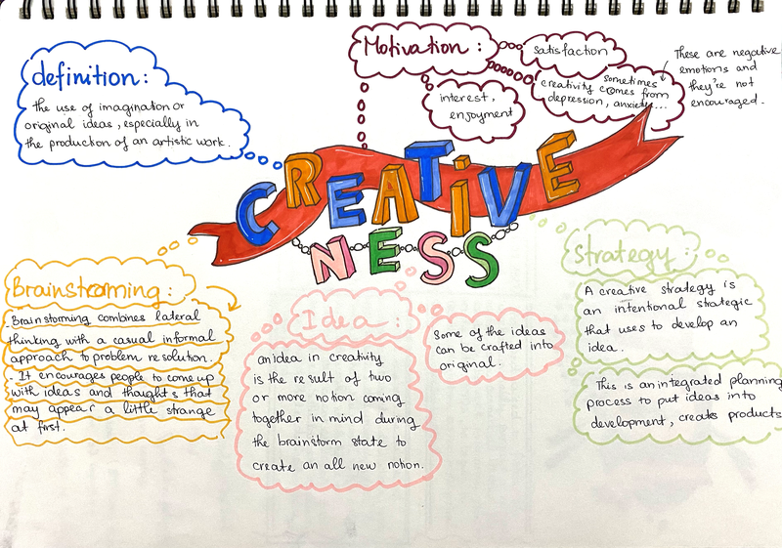
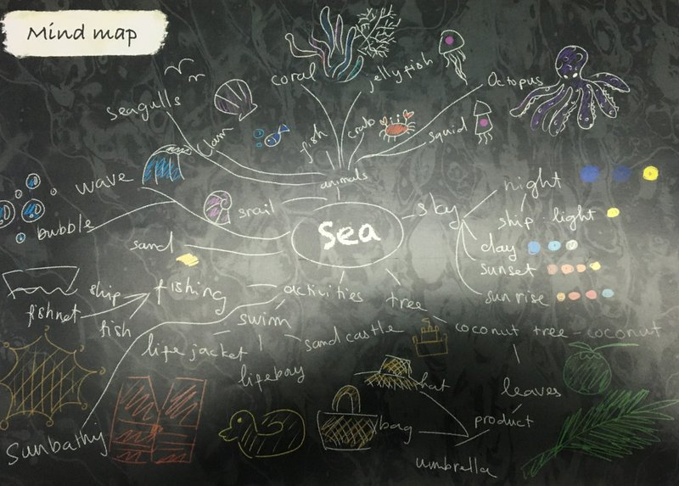
03 phương pháp ghi chép hiệu quả
1. Phương pháp sơ đồ tư duy (Mind-mapping Method)
- Mindmap hay còn được gọi là sơ đồ tư duy, là một trong những phương thức tự ghi chép lên giấy bằng hình ảnh và kết hợp với nhiều màu sắc và nét vẽ để tạo ra hình tượng hoá kiến trúc.
- Mindmap (sơ đồ tư duy) là một trong những phương thức dùng để tận dụng khả năng ghi nhận hình ảnh của bộ não. Mindmap là phương pháp dùng để ghi nhớ chi tiết hay tổng hợp để phân tích một vấn đề nào đó thành một dạng lược đồ phân nhánh.
- Phương pháp này khai thác khả năng ghi nhớ và liên hệ các dữ kiện lại với nhau bằng cách sử dụng màu sắc và nét vẽ. Một cấu trúc cơ bản được phát triển rộng ra từ trung tâm, chúng dùng các đường kẻ, các biểu tượng, từ ngữ và hình ảnh theo một bộ các quy tắc đơn giản, cơ bản, tự nhiên và dễ hiểu.
- Với một Mindmap, một danh sách dài những thông tin đơn điệu có thể biến thành một bản đồ đầy màu sắc, sinh động, dễ nhớ, được tổ chức chặt chẽ. Nó kết hợp nhịp nhàng với cơ chế hoạt động tự nhiên của não chúng ta. Việc nhớ và gợi lại thông tin sau này sẽ dễ dàng, đáng tin cậy hơn so với khi sử dụng kỹ thuật ghi chép truyền thống.

Slide 15
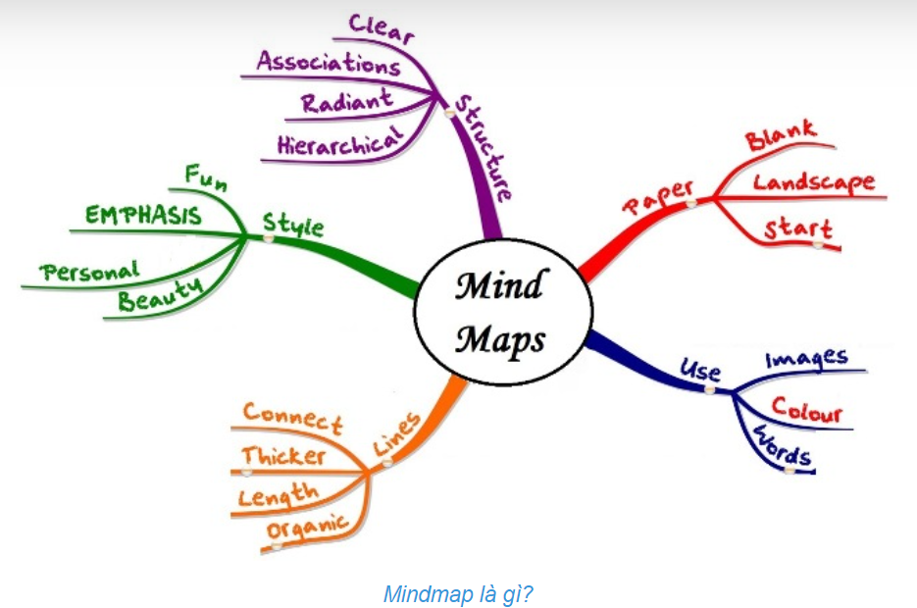
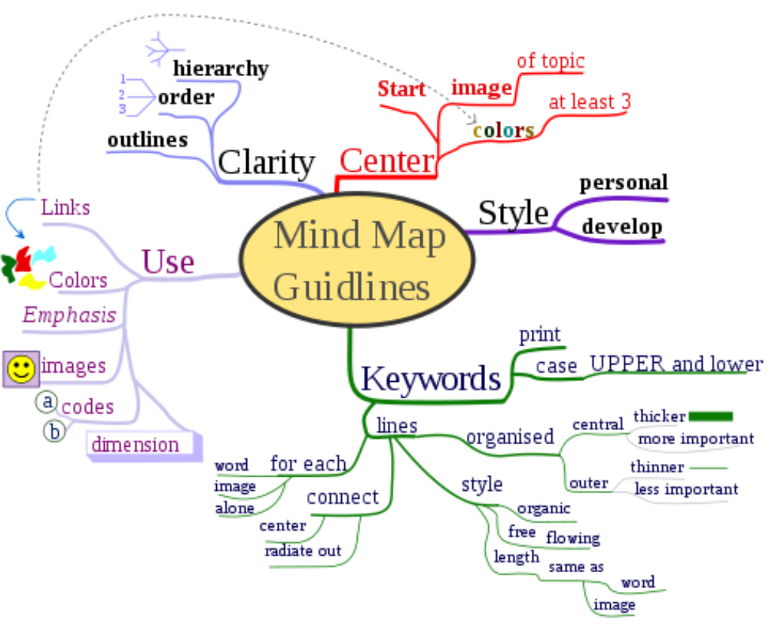
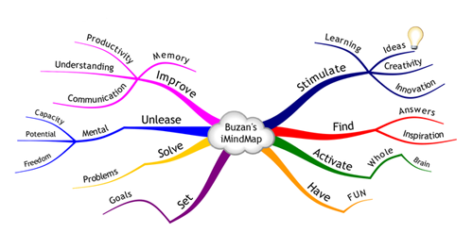
03 phương pháp ghi chép hiệu quả
Các bước lập Sơ Đồ Tư Duy
Bước 1: Xác định từ khóa
Bước 2: Vẽ chủ đề ở trung tâm
Bước 3: Vẽ thêm các tiêu đề phụ (nhánh cấp 1)
Bước 4: Vẽ các nhánh cấp 2, cấp 3, …
Bước 5: Thêm các hình ảnh minh họa

Slide 16
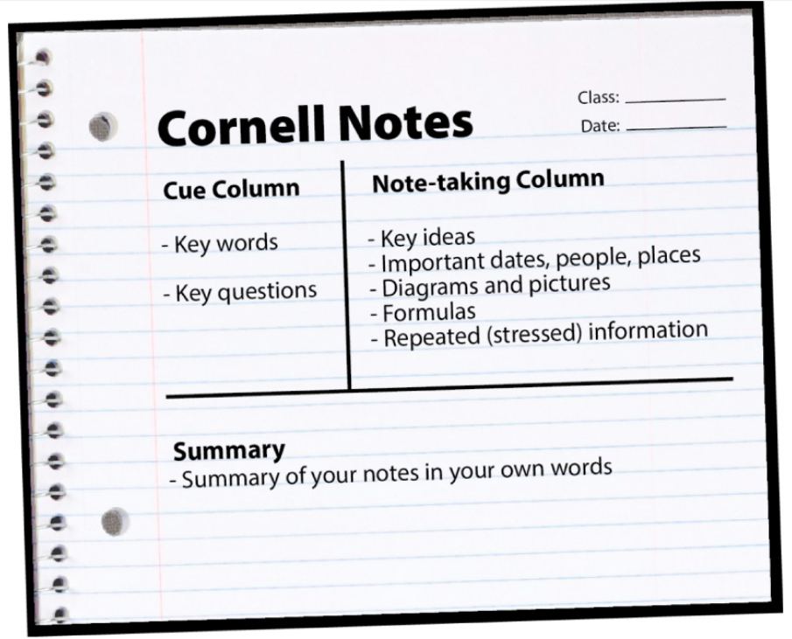
03 phương pháp ghi chép hiệu quả
2. Phương pháp ghi chép Cornell (Cornell Method)
Phương pháp ghi chép Cornell được nghiên cứu vào những năm 1950 tại Đại học Cornell, và đây là một trong những phương pháp ghi chú phổ biến nhất hiện nay.
Trong phương pháp này, trang giấy sẽ được chia thành 3 phần:
- Một cột hẹp được gọi là phần gợi ý (chiếm 30% chiều ngang của tờ giấy);
- Một cột rộng hơn cho các ghi chú thực tế của bạn (chiếm 70% chiều ngang của tờ giấy);
- Một bảng tóm tắt ở dưới cùng.
- Phần gợi ý là phần mà bạn ghi vào các ý chính, từ khóa, câu hỏi kiểm tra tiềm năng và hơn thế nữa. Phần này dành để giúp bạn nhớ lại các chủ đề và ý tưởng lớn hơn.
- Phần ghi chú được dành để mở rộng và giải thích những nội dung có trong phần gợi ý. Tất cả những gì bạn nghe được sẽ ghi hết vào cột này
- Phần tóm tắt là phần bạn viết tất cả thông tin trong một hoặc hai câu ngắn gọn.

Slide 17
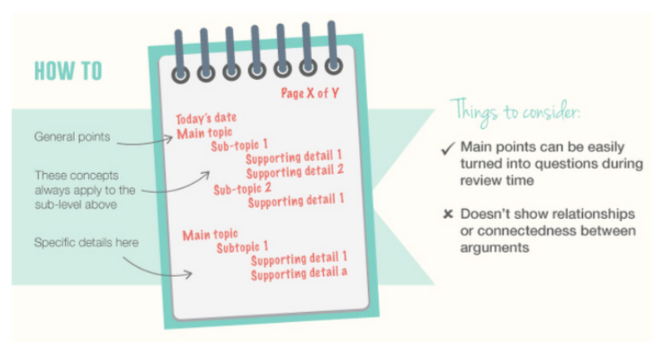
03 phương pháp ghi chép hiệu quả
3. Phương pháp lập dàn ý (Outline Method)
Lập dàn ý là một trong những phương pháp ghi chép đơn giản nhất mà bất kỳ ai cũng có thể áp dụng được mà không gặp phải vấn đề gì. Trên thực tế, phương pháp lập dàn ý được lấy cảm hứng từ phương pháp ghi chú Cornell vì giữa chúng có một vài điểm điểm tương đồng.
Khi sử dụng phương pháp lập dàn ý, ý tưởng là chọn bốn hoặc năm điểm chính sẽ được đề cập trong một bài học cụ thể . Dưới những điểm chính đó, bạn viết những điểm phụ chuyên sâu hơn dựa trên những gì đang được thảo luận về các chủ đề đó. Và điểm đặc biệt ở phương pháp này là mối quan hệ giữa các phần khác nhau được thực hiện thông qua việc thụt lề.

Slide 18

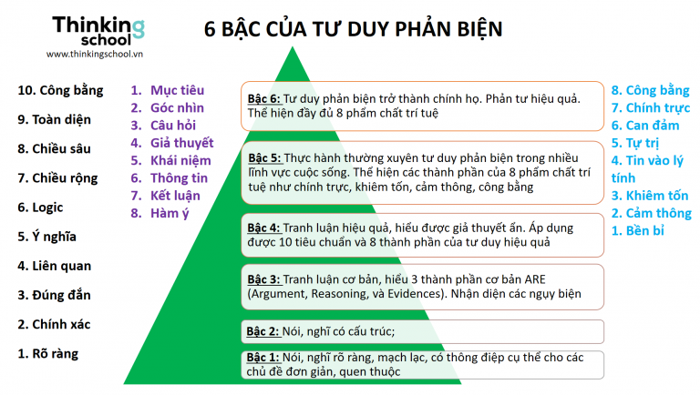
2.2. Phát triển kỹ năng tư duy phản biện
Phản biện là gì?
Phản biện là quá trình sử dụng lập luận, chứng cứ và logic để bác bỏ hoặc đối luận với một quan điểm, ý kiến hoặc tuyên bố nào đó. Nó liên quan đến việc cung cấp lý do và bằng chứng để chứng minh rằng một quan điểm nào đó là sai hoặc không hợp lý. Phản biện thường được thực hiện bằng cách sử dụng các luận điểm logic và thông tin thực tế để chứng minh một quan điểm mới, hoặc để bác bỏ hoặc chỉnh sửa một quan điểm hiện tại.
Tư duy phản biện là gì?
Tư duy phản biện (Critical Thinking) là quá trình tư duy phân tích đưa ra những đánh giá hợp lý, lập luận logic và được cân nhắc kỹ lưỡng thông qua khả năng đặt những câu hỏi như tại sao, làm thế nào, bằng cách gì, như thế nào,... về những gì được đọc, nghe, nói hoặc viết.
Tư duy phản biện được xây dựng dựa trên những lý tưởng trí tuệ phổ quát, bao gồm: sự rõ ràng, đúng đắn, chính xác, nhất quán, phù hợp, bằng chứng vững chắc, lập luận xuất sắc, sâu sắc và công bằng. Điều này đòi hỏi phải xem xét lại những yếu tố tư duy tiềm ẩn trong mọi lập luận: vấn đề, mục đích, giả định, hậu quả và ý nghĩa, hệ quy chiếu,...
Tư duy phản biện rất hữu ích trong nhiều tình huống, bao gồm đánh giá thông tin trên phương tiện truyền thông, tham gia vào cuộc thảo luận và tranh luận xây dựng, đưa ra quyết định thông minh dựa trên thông tin có sẵn và cải thiện khả năng giải quyết vấn đề.

Slide 19
2.2. Phát triển kỹ năng tư duy phản biện
6 Cấp độ trong tư duy phản biện (Critical Thinking)
Cấp độ 1 - The Unreflective Thinker: Ở cấp độ này, chúng ta có thể hiểu rằng tư duy phản biện không hề tồn tại. Một người không phản ánh được suy nghĩ của bản thân, chỉ hành động dựa vào những ý kiến của người khác. Họ bốc đồng, thiếu những kỹ năng quan trọng để phân tích những suy nghĩ của mình.
Cấp độ 2 - The Challenged Thinker: Những người ở cấp độ này đã có nhận thức sâu sắc về tầm quan trọng của tư duy phản biện, đồng thời nhận ra thiếu sót này của bản thân. Họ cũng có ý thức khắc phục bằng cách đưa ra những suy nghĩ, quan điểm, góc nhìn khách quan, tuy nhiên vẫn còn hời hợt, không thực sự tập trung.
Cấp độ 3 - The Beginning Thinker: Ở cấp độ thứ 3 này, mỗi cá nhân sẽ chủ động kiểm soát những suy nghĩ, hành vi của họ trong các lĩnh vực rộng lớn hơn. Họ hiểu rằng những suy nghĩ của mình có thể có những điểm mù và các hạn chế nên tìm cách khắc phục những vấn đề này.
Cấp độ 4 - The Practical Thinker: Một người đạt cấp độ tư duy ở mức này sẽ dễ dàng nhận ra thiếu sót của bản thân và tự phát triển một số kỹ năng cần thiết để giải quyết chúng. Họ sẽ rèn luyện thói quen suy nghĩ tốt hơn, bằng cách phát triển một kế hoạch bài bản, có hệ thống các phương pháp thực hành nhằm thực hiện các bước cải tiến tăng dần và có kiểm soát.
Cấp độ 5 - The Advanced thinker: Những người ở cấp độ này có tư duy phản biện gần như trở thành một thói quen khi nhìn vào các vấn đề trong cuộc sống. Họ thường có thể phát hiện ra những định kiến trong suy nghĩ, hiểu biết của chính họ và từ quan điểm của người khác. Những người này luôn nghiêm khắc trong việc tự phê bình, đồng thời có những kế hoạch bài bản trong quá trình cải thiện bản thân.
Cấp độ 6 - The Master Thinker: Đây là cấp độ mà tư duy phản biện đã trở thành một kiểu phản xạ của não bộ, những người đạt đến cấp độ này chính là những người có tư duy bậc thầy trong việc kiểm soát hoàn toàn cách họ đưa ra quyết định và xử lý thông tin.

Slide 20
2.2. Phát triển kỹ năng tư duy phản biện
Các kỹ năng cần có để phát triển tư duy phản biện
1. Kỹ năng quan sát: Khi quan sát một vấn đề, tình huống, chúng ta có thể thu thập nhiều thông tin, dữ kiện quan trọng để có cái nhìn toàn diện hơn. Điều này giúp phân tích, đánh giá, đưa ra lập luận logic và hợp lý. Kỹ năng quan sát đồng thời cũng giúp phát hiện những điểm không rõ ràng, những mâu thuẫn trong vấn đề, để từ đó đưa ra nhận định đáng tin cậy hơn.
2. Kỹ năng giao tiếp: Kỹ năng giao tiếp giúp mỗi cá nhân truyền đạt những ý kiến, quan điểm, lập luận một cách rõ ràng, logic và thuyết phục. Đồng thời biết cách lắng nghe, phân tích và hiểu được quan điểm của người khác, kỹ năng giao tiếp còn giúp xử lý các xung đột, thảo luận theo hướng xây dựng, tìm kiếm giải pháp.
3. Kỹ năng phân tích: Kỹ năng phân tích giúp phân rã một vấn đề thành các phần nhỏ, nhằm hiểu sâu hơn về bản chất bên trong. Kỹ năng này cũng giúp đánh giá tính logic, độ chính xác của các nguồn thông tin, tài liệu, đồng thời cung cấp khả năng suy luận một cách chính xác, điều này hỗ trợ rất nhiều cho tư duy phản biện.
4. Kỹ năng đàm phán: Quá trình đàm phán cũng thường phải đặt những câu hỏi, phân tích, đánh giá nhiều quan điểm, giúp mỗi cá nhân tự tin hơn trong việc đưa ra quyết định.
5. Kỹ năng giải quyết vấn đề: Kỹ năng giải quyết vấn đề xuất sắc giúp mỗi người tiếp cận với vấn đề một cách cấu trúc và có hệ thống. Kỹ năng này là yếu tố không thể thiếu để hình thành và phát triển tư duy phản biện.
6. Suy luận: Suy luận là quá trình suy nghĩ, phân tích để đưa ra kết luận từ những dữ liệu, chứng cứ có sẵn. Trong tư duy phản biện, suy luận giúp đánh giá dữ liệu, đưa ra những luận điểm rõ ràng, quyết định hợp lý và logic. Suy luận đồng thời cũng giúp phát hiện và đối mặt với những điểm mâu thuẫn hoặc những giả định chưa hợp lý. Đây là yếu tố hỗ trợ rất nhiều trong tư duy phản biện, giúp đưa ra những kết luận logic và có căn cứ.

Slide 21
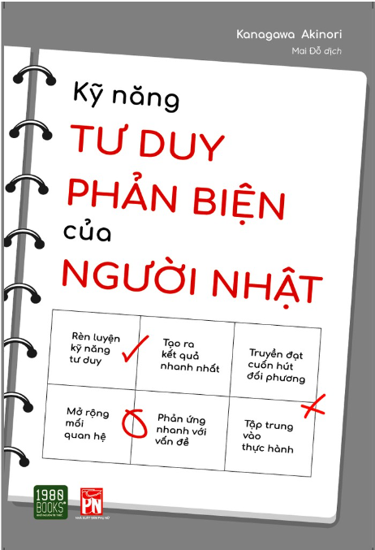

2.2. Phát triển kỹ năng tư duy phản biện
Cách rèn luyện kỹ năng tư duy phản biện
1. Đọc nhiều sách, tin tức
2. Thảo luận với người khác
3. Luôn đặt câu hỏi
4. Đọc và viết các bài luận
5. Thực hành giải quyết vấn đề
6. Sử dụng số liệu dẫn chứng
7. Thử nghiệm các phương pháp tư duy phản biện khác nhau

Slide 22
2.2. Phát triển kỹ năng tư duy phản biện
Rào cản khi phát triển tư duy phản biện
Thói quen: Chúng ta thường có thói quen nhìn nhận vấn đề một cách qua loa và chủ quan, điều này có ảnh hưởng lớn tới tư duy phản biện bởi không thể phân tích, đánh giá và đưa ra những lập luận đúng đắn.
Cái “tôi”: Đây là yếu tố dễ khiến nhiều người bị ảo tưởng sức mạnh, họ không sẵn sàng lắng nghe, tiếp thu quan điểm của người khác. Điều này gây cản trở rất lớn đến quá trình hình thành, phát triển tư duy phản biện, bởi bản ngã ấy không cho họ tiếp nhận thêm bất kỳ kiến thức, quan điểm khác, khiến tư duy luôn theo lối mòn và mang tính chủ quan nhiều hơn.
Bảo thủ: Những người này luôn từ chối lắng nghe, tiếp thu và luôn cho rằng mình đúng, khiến tư duy phản biện không thể cải thiện. Khi gặp bất cứ vấn đề gì, họ sẽ cố gắng bảo vệ những ý kiến mà mình cho là đúng, đắm chìm trong một tư duy sai lệch.
Lười biếng: Những người có bản chất lười biếng rất ghét việc suy nghĩ, tranh luận hay đưa ra chính kiến của bản thân. Điều này lâu dần sẽ gây ra sự thiếu tự tin, thiếu trách nhiệm, không còn muốn tư duy quá nhiều, luôn phó mặc mọi sự cho người khác.
Tư duy “bầy đàn”: Tư duy này khiến mỗi cá nhân bị giới hạn trong một phạm vi nhất định, không thể thoát ra để đưa ra những suy nghĩ, chính kiến. Trên thực tế, trong một đám đông, việc có bao nhiêu người đồng ý với kết luận còn quan trọng hơn bản chất đúng sai của vấn đề. Do đó, tư duy bầy đàn về lâu dài sẽ đánh mất những tố chất riêng của mỗi cá nhân, các thành viên trong một nhóm, một tập thể sẽ ngại sự khác biệt, bởi không đủ tự tin, không chắc chắn về năng lực, thói quen làm theo người khác, ngại đổi mới.

Slide 23
2.3. Tư duy sáng tạo trong học tập
Sáng tạo là gì?
Sáng tạo là quá trình tạo ra cái mới, khám phá ý tưởng mới hoặc phát triển điều gì đó một cách độc đáo. Nó thường được liên kết với trí tuệ, khả năng tưởng tượng, sự đổi mới và năng lực thích ứng với môi trường thay đổi. Sáng tạo có thể xuất hiện ở nhiều lĩnh vực khác nhau, từ nghệ thuật, thiết kế, khoa học, kỹ thuật, kinh doanh, cho đến các hoạt động giáo dục và xã hội.
Ví dụ về sự sáng tạo: Phát minh ra chiếc điện thoại di động đã thay đổi cách chúng ta liên lạc và kết nối với nhau; Sáng tạo ra các tác phẩm nghệ thuật đã mang lại niềm vui và cảm xúc cho con người; Phát triển các phương pháp giáo dục mới đã giúp học sinh tiếp thu kiến thức một cách hiệu quả hơn; Tìm ra các giải pháp kinh doanh mới đã giúp doanh nghiệp phát triển và thành công.
Tư duy sáng tạo là gì?
Tư duy sáng tạo là quá trình suy nghĩ tạo ra những ý tưởng, giải pháp, biện pháp phù hợp để khơi gợi sự sáng tạo. Trong đó, con người sử dụng trí tưởng tượng, kiến thức, kinh nghiệm và kỹ năng của mình để tạo ra những ý tưởng mới mẻ, đột phá và có giá trị. Tư duy sáng tạo yêu cầu sự linh hoạt, tò mò, khả năng tưởng tượng và sẵn sàng thử nghiệm những ý tưởng mới. Đây được xem là một kỹ năng quan trọng trong thế giới hiện đại, khi con người đang bị đe dọa bởi trí tuệ nhân tạo, kỹ thuật số,... kỹ năng này sẽ giúp con người tìm ra những giải pháp tốt hơn cho các thách thức, cải tiến đời sống của mình.
Tư duy sáng tạo không chỉ dành riêng cho những nhà thiết kế, nghệ sĩ hay nhà khoa học, mà còn có thể áp dụng trong nhiều lĩnh vực cuộc sống. Đó có thể là cách giải quyết vấn đề trong công việc, cách thiết kế sản phẩm mới, hoặc thậm chí là cách tổ chức một sự kiện độc đáo. Tư duy sáng tạo giúp mở rộng tầm nhìn, đem lại sự đột phá và đổi mới, giúp tiến bộ và phát triển trong xã hội và kinh tế.

Slide 24



2.3. Tư duy sáng tạo trong học tập
Đặc điểm của sáng tạo
1. Giàu trí tưởng tượng (Imaginative): Tư duy sáng tạo giàu trí tưởng tượng, bởi nó khai phóng ra những điều tưởng chừng như không hề tồn tại. Chính vì vậy, muốn có được tư duy sáng tạo xuất sắc, cần phải có trí tưởng tượng không giới hạn để vẽ ra bức tranh độc đáo, mới mẻ với nhiều người.
2. Mục đích (Purposeful): Tư duy sáng tạo chỉ có giá trị khi nó có mục đích, mục tiêu rõ ràng. Nếu chỉ là những mơ mộng viển vông, xa rời thực tế và không thể biến thành những hành động cụ thể, đó chưa được gọi là một tư duy sáng tạo đúng.
3. Tính độc đáo (Original): Tính độc đáo trong tư duy sáng tạo là một đặc điểm không thể thiếu. Người có tư duy sáng tạo thường có khả năng suy nghĩ ngoài khuôn khổ, đưa ra những ý tưởng mới và đột phá, tìm ra các giải pháp khác biệt cho các vấn đề thường gặp. Tính độc đáo trong tư duy sáng tạo cũng không chỉ đơn thuần là việc tạo ra những thứ mới mà còn liên quan đến việc kết hợp, tùy biến và cải tiến từ những ý tưởng hiện có.
4. Có giá trị (Of value): Sáng tạo phải tạo ra giá trị, phục vụ được một mong muốn hay giải quyết được vấn đề cụ thể. Tuy nhiên, tư duy sáng tạo mà phục vụ cho những mục đích không có giá trị, thậm chí là có hại thì sẽ có những tác động tiêu cực. Có thể nói, giá trị là một đặc điểm quan trọng nhưng đây là một phạm trù chưa thật sự rõ ràng, có thể có giá trị với người này nhưng gây hại tới người khác. Chính vì vậy, cần xác định đúng tiêu chí đánh giá về giá trị của sự sáng tạo.

Slide 25
2.3. Tư duy sáng tạo trong học tập
Cách rèn luyện kỹ năng tư duy sáng tạo
1. Brainstorming: cũng có thể giúp rèn luyện kỹ năng tư duy sáng tạo một cách hiệu quả. Đối với những người mới bắt đầu, động não không yêu cầu một cấu trúc quá cứng nhắc để thực thi. Kỹ thuật này có thể rất hữu ích trong các vấn đề đòi hỏi một giải pháp sáng tạo. Mục tiêu chính là làm việc với một nhóm người và đưa ra các ý tưởng mà không bị can thiệp. Ý tưởng chung của Brainstorming là khi có quá nhiều giải pháp tiềm năng sáng tạo, chúng ta có thể dễ dàng có được giải pháp chất lượng cao nhất.
2. Tư duy đa chiều: Đôi khi, câu trả lời cho một vấn đề không phải trước mặt, mà là bên cạnh. Tư duy đa chiều là một cách tuyệt vời để rèn luyện kỹ năng tư duy sáng tạo của bản thân, nó liên quan đến việc nhìn vào những lĩnh vực, lập luận ít rõ ràng hơn. Nếu đặt mình dưới những khía cạnh khác nhau hoặc lật ngược vấn đề để nhìn theo hướng khác thì cách rèn luyện này có thể rất hiệu quả. Khía cạnh quan trọng nhất của quá trình này là đi đến nơi mà bản thân thường không lựa chọn.
3. Sử dụng sơ đồ tư duy: Bản đồ tư duy cũng giúp sắp xếp lại các ý tưởng và đưa ra kết luận một cách tự nhiên. Bên cạnh đó, vì sơ đồ tư duy về cơ bản là một đồ họa thông tin, nên những người không tham gia trực tiếp vào quá trình này vẫn có thể dễ dàng hiểu được nó.
4. Thách thức những gì hiện đang hoạt động: Hãy suy nghĩ về cách mà chúng ta có thể mở rộng hoặc cải thiện quy trình hiện tại. Bản thân sẽ làm gì nếu có nhiều nguồn lực hơn? Làm gì nếu có ít tài nguyên hơn? Sẽ thế nào nếu dự án này diễn ra vào một thời điểm khác? Đối tượng mục tiêu khác thì sao?
5. Viết blog, viết nhật ký: Khuyến khích kỹ năng tư duy sáng tạo. Khi viết, chúng ta tập trung vào cảm xúc của bản thân hay việc tìm kiếm các ý tưởng mới, đồng thời biết cách phân tích, tổ chức suy nghĩ một cách rõ ràng và logic. Viết nhật ký, blog cũng giúp ghi lại những suy nghĩ của bản thân, khiến chúng ta nhớ lại những trải nghiệm và cảm xúc của mình.

Slide 26
CÂU HỎI CHƯƠNG 2
1. Tại sao việc đọc và ghi chép là những nhiệm vụ thiết yếu trong giáo dục đại học?
2. Nêu những thách thức chính mà sinh viên thường gặp phải khi đọc ở cấp độ nâng cao.
3. Trình bày các bước cơ bản để xác định và lựa chọn tài liệu liên quan khi đọc.
4. Bạn có phải là người đọc thông minh không? Hãy tự đánh giá dựa trên các tiêu chí đã được đề cập trong bài.
5. Nêu các chiến lược đọc phản biện hiệu quả.
6. Giải thích chiến lược đọc SQ3R và cách áp dụng nó trong việc học.
7. Tại sao cần ghi chép khi học tập ở bậc đại học?
8. Làm thế nào để ghi chép hiệu quả?
9. So sánh ba phương pháp ghi chép: sơ đồ tư duy, phương pháp Cornell và phương pháp lập dàn ý.
10. Tư duy phản biện là gì và tại sao nó quan trọng trong học tập?
11. Nêu các bước để phát triển tư duy phản biện hiệu quả.
12. Bạn có thể áp dụng chiến lược nào để cải thiện khả năng tư duy phản biện của mình?
13. Tư duy sáng tạo là gì và tại sao nó quan trọng trong học tập?
14. Nêu các chiến lược để phát triển tư duy sáng tạo.
15. Làm thế nào để áp dụng tư duy sáng tạo vào việc giải quyết vấn đề học tập?

Slide 27
CÂU HỎI CHƯƠNG 2
Bài tập thực hành
1. Bài tập phát triển kỹ năng đọc và ghi chép:
- Chọn một bài báo học thuật liên quan đến môn học của bạn và thực hiện các bước sau:
- Đọc lướt qua toàn bộ bài báo để nắm bắt các ý chính và cấu trúc tổng thể.
- Sử dụng kỹ thuật đọc quét để tìm kiếm các từ khóa và câu hỏi nghiên cứu.
- Ghi chú các ý chính bằng phương pháp Cornell.
2. Bài tập phát triển kỹ năng tư duy phản biện:
- Đọc một đoạn văn bản và thực hiện các bước sau:
- Xem trước tác giả và mục đích của đoạn văn bản.
- Ngữ cảnh hóa đoạn văn bản bằng cách khám phá khung tham chiếu lịch sử, văn hóa và tiểu sử.
- Tóm tắt đoạn văn bản và so sánh nó với các văn bản liên quan.
- Đánh giá lập luận của tác giả bằng cách chỉ ra các giả định và yêu cầu của lập luận.
3. Bài tập phát triển tư duy sáng tạo:
- Chọn một vấn đề trong học tập mà bạn gặp phải và áp dụng các bước sau để giải quyết:
- Sử dụng sơ đồ tư duy để phân tích vấn đề và tìm kiếm giải pháp.
- Thực hiện kế hoạch giải quyết vấn đề và đánh giá hiệu quả của nó.

